Slide 1
Экспериментируем дома
рекомендации для родителей
То, что я услышал, я забыл. То, что я увидел, я помню. То, что я сделал, я знаю!
Руководители:
Базалаева Зюльмира Биймурадовна
Майнова Людмила Николаевна
Воспитатели МАДОУ г. Нягань
«Детский сад № 5 «Дубравушка»

Slide 2
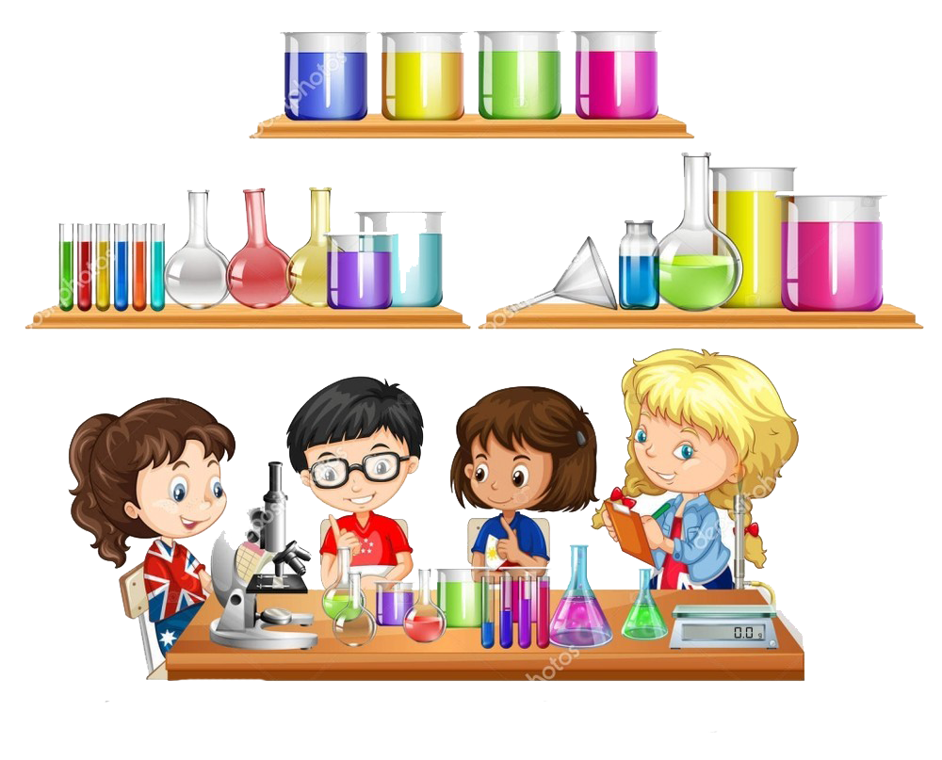
Кухня – это место, где ребёнок часто мешает
маме, когда она готовит еду. Если у вас двое
или трое детей, можно устроить соревнования
между юными физиками.
Чем больше вы с ребенком будете экспериментировать, тем быстрее он познает окружающий его мир, и в дальнейшем будет активно проявлять познавательный интерес.
Кухня – это место, где ребёнок часто мешает
маме, когда она готовит еду. Если у вас двое
или трое детей, можно устроить соревнования
между юными физиками.
Чем больше вы с ребенком будете экспериментировать, тем быстрее он познает окружающий его мир, и в дальнейшем будет активно проявлять познавательный интерес.

Slide 3
Экспериментальная деятельность вызывает огромный интерес у детей. Опыты помогают развивать мышление, логику, творчество ребенка, позволяют наглядно показать связи между живым и
неживым в природе. Исследования предоставляют ребенку возможность самому найти ответы на вопросы «Как?»
и «Почему?». Как показывает практика, знания, полученные во время проведения опытов, запоминаются надолго.
Кухня – это место, где ребёнок часто мешает
маме, когда она готовит еду. Если у вас двое
или трое детей, можно устроить соревнования
между юными физиками.
Чем больше вы с ребенком будете экспериментировать, тем быстрее он познает окружающий его мир, и в дальнейшем будет активно проявлять познавательный интерес.

Slide 4
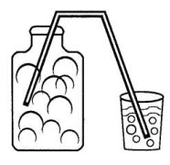
Как из соленой воды добыть питьевую воду?
Налейте вместе с ребенком в глубокий таз воды, добавьте туда две столовых ложки соли, перемешайте, пока соль не растворится. На дно пустого пластикового стакана положите промытую гальку, чтобы он не всплывал, но его края должны быть выше уровня воды в тазу. Сверху натяните пленку, завязав ее вокруг таза. Продавите пленку в центре над стаканчиком и положите в углубление еще один камешек. Поставьте таз на солнце.
Через несколько часов в стакане накопится несоленая, чистая питьевая вода.
Кухня – это место, где ребёнок часто мешает
маме, когда она готовит еду. Если у вас двое
или трое детей, можно устроить соревнования
между юными физиками.
Чем больше вы с ребенком будете экспериментировать, тем быстрее он познает окружающий его мир, и в дальнейшем будет активно проявлять познавательный интерес.
Объясняется это просто: вода на солнце начинает испаряться, конденсат оседает на пленке и стекает в пустой стакан. Соль же не испаряется и остается в тазу.
Теперь, когда вы знаете, как добыть пресную воду, можно спокойно ехать на море и не бояться жажды. Воды в море много, и из нее всегда можно получить чистейшую питьевую воду.

Slide 5
«Испарение»
Кухня – это место, где ребёнок часто мешает
маме, когда она готовит еду. Если у вас двое
или трое детей, можно устроить соревнования
между юными физиками.
Чем больше вы с ребенком будете экспериментировать, тем быстрее он познает окружающий его мир, и в дальнейшем будет активно проявлять познавательный интерес.
Проведите опыт по испарению воды во время кипения: налейте немного воды в кастрюлю и, когда вода закипит, понаблюдайте с ребенком за понижением уровня воды.
Обратите внимание на три фазы кипения: начало (вода начинает нагреваться), промежуточная (появление маленьких пузырьков на дне) и последняя (бурное кипение).

Slide 6
Живые дрожжи
Известная русская пословица гласит: «Изба красна не углами, а пирогами». Пироги мы, правда, печь не будем. Хотя, почему и нет? Тем более что дрожжи у нас на кухне есть всегда. Но прежде покажем опыт, а потом можно взяться и за пироги.
Расскажите детям, что дрожжи состоят из крохотных живых организмов, называемых микробами (а это значит, что микробы бывают не только вредные, но и полезные). Питаясь, они выделяют углекислый газ, который, смешиваясь с мукой, сахаром и водой, «поднимает» тесто, делает его пышным и вкусным.
Сухие дрожжи похожи на маленькие безжизненные шарики. Но это лишь до тех пор, пока не оживут миллионы крохотных микробов, которые дремлют в холодном и сухом виде.
Давайте их оживим. Налейте в кувшин две столовых ложки теплой воды, добавьте в нее две чайной ложки дрожжей, затем одну чайную ложку сахара и перемешайте.
Дрожжевую смесь вылейте в бутылку, натянув на ее горлышко воздушный шарик. Поставьте бутылку в миску с теплой водой.
Спросите у ребят, что произойдет?
Правильно, когда дрожжи оживут и начнут есть сахар, смесь наполнится пузырьками уже знакомого детям углекислого газа, который они начинают выделять. Пузырьки лопаются, и газ надувает шарик.
Кухня – это место, где ребёнок часто мешает
маме, когда она готовит еду. Если у вас двое
или трое детей, можно устроить соревнования
между юными физиками.
Чем больше вы с ребенком будете экспериментировать, тем быстрее он познает окружающий его мир, и в дальнейшем будет активно проявлять познавательный интерес.

Slide 7
Делаем творог
Бабушки, которым более 50 лет, хорошо помнят, как сами делали творог своим детям. Вы можете показать этот процесс и ребенку.
Подогрейте молоко, влив в него немного сока лимона (можно использовать и хлористый кальций). Покажите детям, как молоко сразу же свернулось большими хлопьями, а поверх него находится сыворотка.
Слейте полученную массу сквозь несколько слоев марли и оставьте на 2-3 часа.
У вас получился прекрасный творог.
Полейте его сиропом и предложите ребенку на ужин. Уверены, даже те дети, которые не любят этот молочный продукт, не смогут отказаться от деликатеса, приготовленного с их собственным участием.
Кухня – это место, где ребёнок часто мешает
маме, когда она готовит еду. Если у вас двое
или трое детей, можно устроить соревнования
между юными физиками.
Чем больше вы с ребенком будете экспериментировать, тем быстрее он познает окружающий его мир, и в дальнейшем будет активно проявлять познавательный интерес.

Slide 8
Как сделать мороженое?
Для мороженого вам понадобится: какао, сахар, молоко, сметана. Можно в него добавить тертого шоколада, вафельные крошки или мелкие кусочки печенья.
Размешайте в мисочке две столовых ложки какао, одну столовую ложку сахара, четыре столовые ложки молока и две столовые ложки сметаны. Добавьте крошки печенья и шоколада. Мороженое готово. Теперь его надо охладить.
Возьмите миску побольше, положите в нее лед, посыпьте его солью, перемешайте. На лед поставьте мисочку с мороженым и сверху накройте полотенцем, чтобы в нее не проникало тепло. Каждые 3-5 минут помешивайте мороженое. Если у вас хватит терпения, то через каких-нибудь 30 минут мороженое загустеет и его можно будет попробовать. Вкусно?
Как же работает наш самодельный холодильник? Известно, что лед тает при температуре ноль градусов. Соль же задерживает холод, не дает льду быстро таять. Поэтому соленый лед дольше сохраняет холод. Да еще полотенце не дает проникнуть теплому воздуху к мороженому. А результат? Мороженое выше всяких похвал!
Кухня – это место, где ребёнок часто мешает
маме, когда она готовит еду. Если у вас двое
или трое детей, можно устроить соревнования
между юными физиками.
Чем больше вы с ребенком будете экспериментировать, тем быстрее он познает окружающий его мир, и в дальнейшем будет активно проявлять познавательный интерес.

Slide 9
Собьем масло
Если вы живете летом на даче, то наверняка берете натуральное молоко у молочницы. Проделайте вместе с детьми опыты с молоком.
Приготовьте литровую банку. Наполните ее молоком и поставьте на 2-3 дня в холодильник. Покажите детям, как молоко расслоилось на более легкие сливки и тяжелое «снятое» молоко.
Сливки соберите в банку с герметичной крышкой. И если у вас есть терпение и свободное время, то трясите банку в течение получаса по очереди с детьми, пока шарики жира не сольются воедино и не образуют масляные комочки. Можно вместе со сливками положить в банку несколько стеклянных шариков, чтобы масло быстрее взбивалось.
Поверьте, такого вкусного масла дети не ели никогда.
Кухня – это место, где ребёнок часто мешает
маме, когда она готовит еду. Если у вас двое
или трое детей, можно устроить соревнования
между юными физиками.
Чем больше вы с ребенком будете экспериментировать, тем быстрее он познает окружающий его мир, и в дальнейшем будет активно проявлять познавательный интерес.

Slide 10
Домашние леденцы
Кулинария — увлекательное занятие. Сейчас сделаем домашние леденцы.
Для этого нужно приготовить стакан с теплой водой, в которой растворить столько сахарного песка, сколько может раствориться. Затем возьмите соломинку для коктейля, привяжите к ней чистую нитку, закрепив на ее конце маленький кусочек макарон (лучше всего использовать мелкие макаронные изделия). Теперь осталось положить соломинку сверху стакана, поперек, а конец нитки с макарониной опустить в сахарный раствор. И набраться терпения.
Когда вода из стакана начнет испаряться, молекулы сахара начнут сближаться и сладкие кристаллы станут оседать на нитке и на макаронине, принимая причудливые формы.
Пусть ваш малыш попробует леденец. Вкусно?
Эти же леденцы будут гораздо вкуснее, если к сахарному раствору добавить сироп от варенья. Тогда получатся леденцы с разным вкусом: вишневые, черносмородиновые и другие, какие он захочет.
Кухня – это место, где ребёнок часто мешает
маме, когда она готовит еду. Если у вас двое
или трое детей, можно устроить соревнования
между юными физиками.
Чем больше вы с ребенком будете экспериментировать, тем быстрее он познает окружающий его мир, и в дальнейшем будет активно проявлять познавательный интерес.

Slide 11
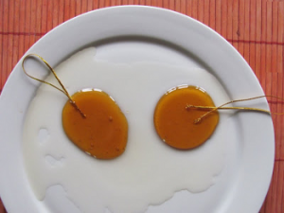
«Жареный» сахар
Возьмите два кусочка сахара-рафинада. Смочите их несколькими каплями воды, чтобы он стал влажным, положите в ложку из нержавеющей стали и нагревайте ее несколько минут над газом, пока сахар не растает и не пожелтеет. Не дайте ему подгореть.
Как только сахар превратится в желтоватую жидкость, вылейте содержимое ложки на блюдце небольшими каплями.
Кухня – это место, где ребёнок часто мешает
маме, когда она готовит еду. Если у вас двое
или трое детей, можно устроить соревнования
между юными физиками.
Чем больше вы с ребенком будете экспериментировать, тем быстрее он познает окружающий его мир, и в дальнейшем будет активно проявлять познавательный интерес.
Попробуйте с детьми свои конфеты на вкус. Понравилось? Тогда открывайте кондитерскую фабрику!

Slide 12
О пользе молока
Как ни странно, но лучше всего мы узнаем, почему нужно пить молоко, проделав эксперимент с костями.
Возьмите объеденные куриные косточки, помойте их как следует, дайте им высохнуть. Затем залейте в мисочке уксусом, чтобы он покрывал косточки полностью, закройте крышкой и оставьте на неделю.
Через семь дней слейте уксус, внимательно рассмотрите и потрогайте кости. Они стали гибкими. Почему?
Оказывается, крепость костям придает кальций. Кальций в уксусной кислоте растворяется, и кости теряют твердость.
Хотите спросить: «При чем здесь молоко?»
Известно, что в молоке много кальция. Молоко полезно, потому что пополняет наш организм кальцием, а значит, делает наши кости твердыми и прочными.
Где еще много кальция? В миндальных орехах, кунжуте, капусте брокколи, овсянке
Кухня – это место, где ребёнок часто мешает
маме, когда она готовит еду. Если у вас двое
или трое детей, можно устроить соревнования
между юными физиками.
Чем больше вы с ребенком будете экспериментировать, тем быстрее он познает окружающий его мир, и в дальнейшем будет активно проявлять познавательный интерес.

Slide 13
«Свойства веществ»
Обратите внимание детей на различную форму, которую принимает вода в различных сосудах – в кастрюле, в стакане, в тарелке, половнике, в аквариуме и т.д.
Налейте воду в разные сосуды и поместите в морозильную камеру.
После того как вода замерзнет, достаньте лед из каждого сосуда и покажите ребенку соответствие между формой льда и емкостью, в которой он был заморожен.
Предложите ребенку зарисовать лед и сосуд, в котором он замерзал.
Кухня – это место, где ребёнок часто мешает
маме, когда она готовит еду. Если у вас двое
или трое детей, можно устроить соревнования
между юными физиками.
Чем больше вы с ребенком будете экспериментировать, тем быстрее он познает окружающий его мир, и в дальнейшем будет активно проявлять познавательный интерес.

Slide 14
«Лед – вода»
Покажите ребенку морозильную камеру холодильника. Заранее заморозьте лед, предложите ребенку положить лед в тарелку и понаблюдать за превращением льда в воду.
Побеседуйте с ребенком о временах года, четко противопоставляя зиму и лето, весну и осень. (Зима превращается в лето. Весна – это еще не лето, но и не зима. Весной бывает то холодно (как зимой), то тепло (как летом) – и осенью тоже. Весной все начинает таять – лед превращается в воду, снег тает и превращается в ручейки (в воду). Осенью же все начинает замерзать (лужи), вместо дождя – снег (замерзают облака). Зимой везде лед и снег, летом везде вода. Весной и осенью и лед, и вода.)
Такую беседу желательно провести в начале и в конце зимы, добиваясь от ребенка четкого противопоставления лета и зимы, весны и осени.
Кухня – это место, где ребёнок часто мешает
маме, когда она готовит еду. Если у вас двое
или трое детей, можно устроить соревнования
между юными физиками.
Чем больше вы с ребенком будете экспериментировать, тем быстрее он познает окружающий его мир, и в дальнейшем будет активно проявлять познавательный интерес.

Slide 15
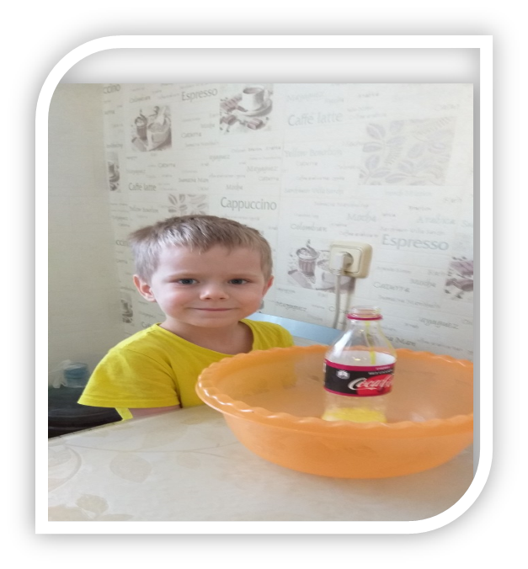
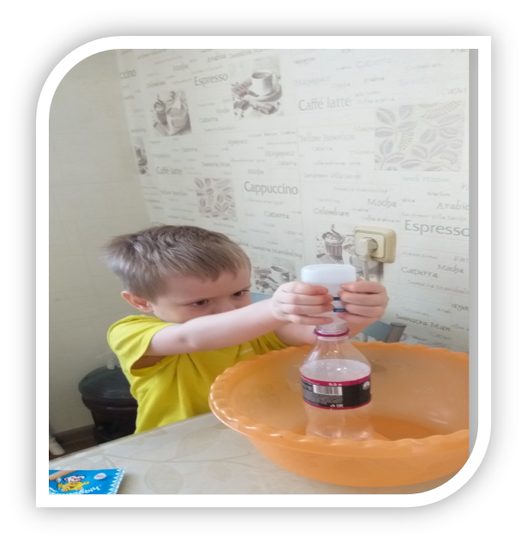
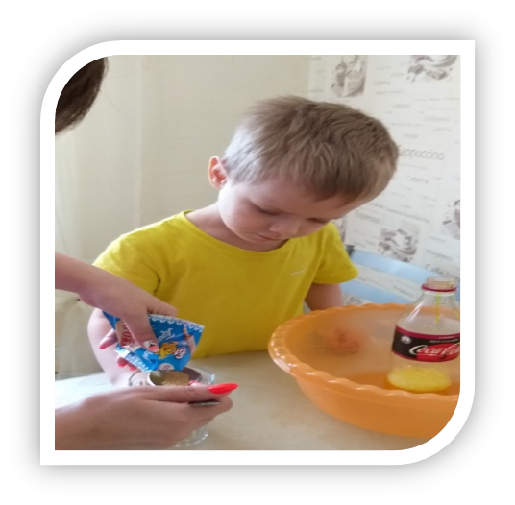
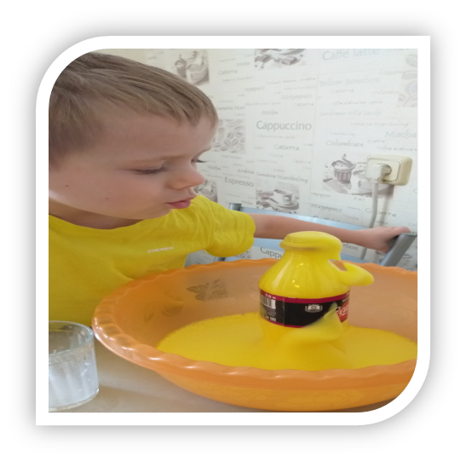
«Зубная паста для слона»
Цель: Знакомство детей со свойствами зубной пасты.
Задачи: Систематизировать знания о составе и действии компонентов зубной пасты. Развить познавательный интерес к свойствам зубной пасты.

Slide 16
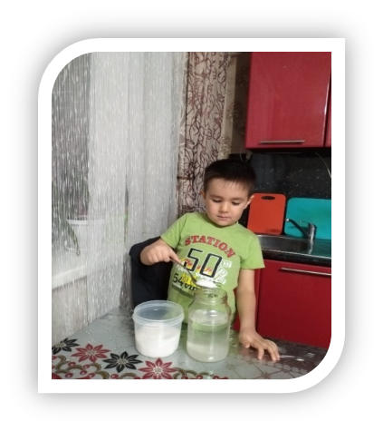
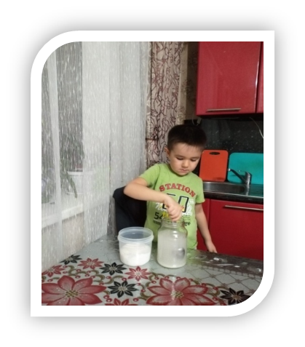
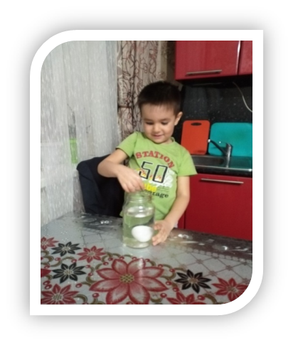
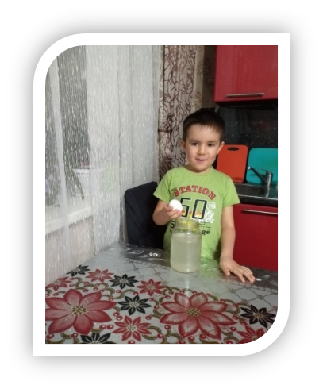
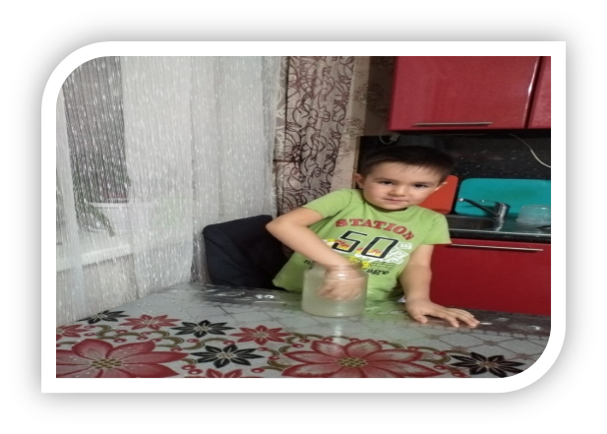
«Волшебная соль»
Цель: Систематизировать представление детей о соли и её свойствах. Задачи: Развивать интерес к окружающему миру, открывая новое в знакомом. Закреплять умение исследовать предмет с помощью разных органов чувств, называть его свойства и особенности.

Slide 17
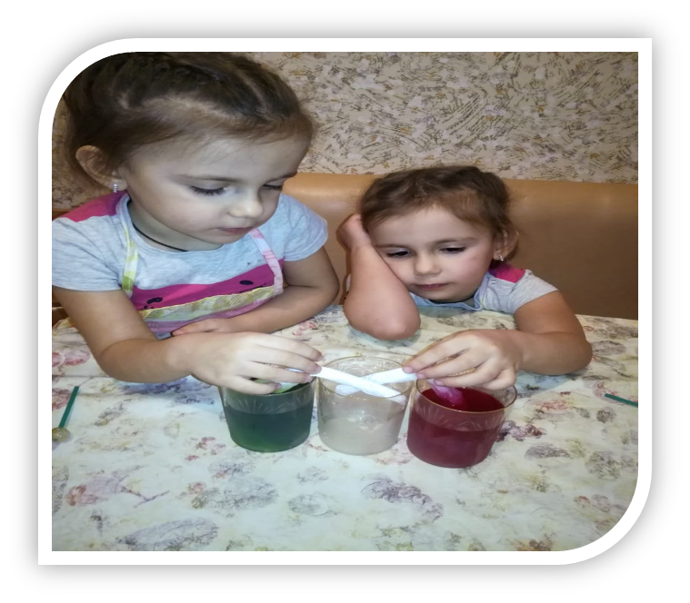
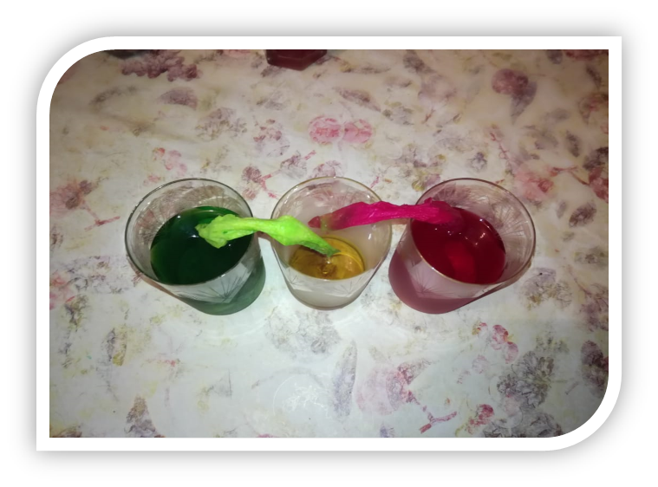
«Получение нового цвета»
Вовремя этого эксперимента можно пронаблюдать процесс получения нового цвета при смешивании двух цветов: желтого и синего

Slide 18
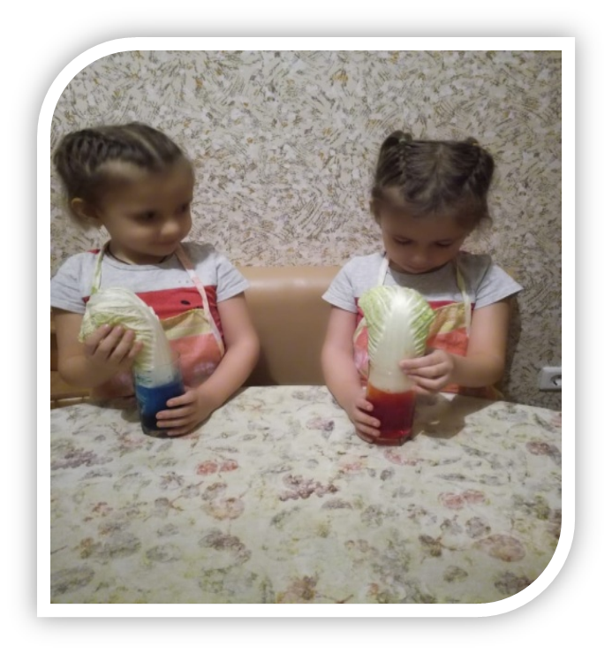
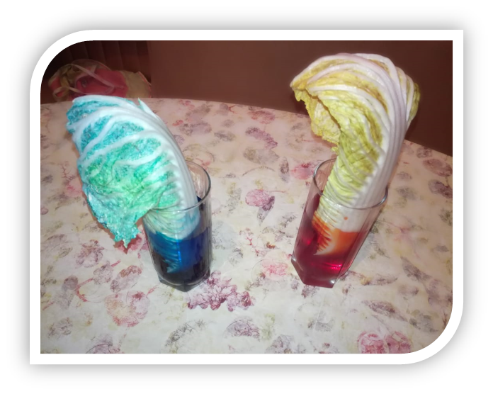
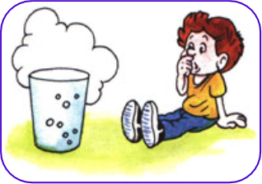
«Как растения пьют воду»
Маленькие научные открытия: как растения пьют воду.
С помощью этого простого и веселого эксперимента вы сможете объяснить и показать
детям, как растения пьют воду. Опыт не требует особых приспособлений, а его
наглядность говорит сама за себя.

Slide 19
Помните:
При проведении эксперимента главное – безопасность вас и вашего ребёнка.
«Самое лучшее открытие – то, которое ребенок делает сам»
Кухня – это место, где ребёнок часто мешает
маме, когда она готовит еду. Если у вас двое
или трое детей, можно устроить соревнования
между юными физиками.
Чем больше вы с ребенком будете экспериментировать, тем быстрее он познает окружающий его мир, и в дальнейшем будет активно проявлять познавательный интерес.

Slide 20
Кухня – это место, где ребёнок часто мешает
маме, когда она готовит еду. Если у вас двое
или трое детей, можно устроить соревнования
между юными физиками.
Чем больше вы с ребенком будете экспериментировать, тем быстрее он познает окружающий его мир, и в дальнейшем будет активно проявлять познавательный интерес.

